Slide 1
Повторение «Тригонометрические Функции и их свойства»
Трубичкина Л.С.
учитель математики первой категории
МБОУ «Кайрактынская СОШ»
Акбулакского района
Оренбургской Области

Slide 2
Урок № 1
Задачи:
Обобщить представление о числовой окружности, о числовой окружности на координатной плоскости.
Отрабатывать умения находить значение синуса, косинуса на числовой окружности.
Отрабатывать навыки и умения построения графиков функций , .
Развивать творческие способности в построении графиков функций и , зная .

Slide 3


Вариант №1 | Вариант №2
Постройте график функции ; 2. Укажите область значений данной функции; 3. Найдите наибольшее и наименьшее значения функции на интервале | Постройте график функции ; 2. Укажите промежутки возрастания и убывания функции; 3. Определите нули функции.

Slide 4
проверяем
1. график будет располагаться ниже оси Ох на единицу.
2. [0;-2]
3. наибольшее 0
наименьшее -2
1. график будет сдвинут вдоль оси Ох в право на π/3 единицы
2. [-π/3;2 π/3]убывает
[2 π/3;4 π/3] возрастает
3. π/6+ πк, кϵZ

Slide 5

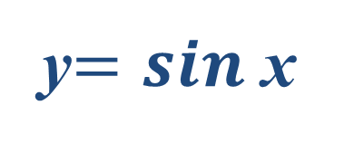


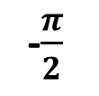

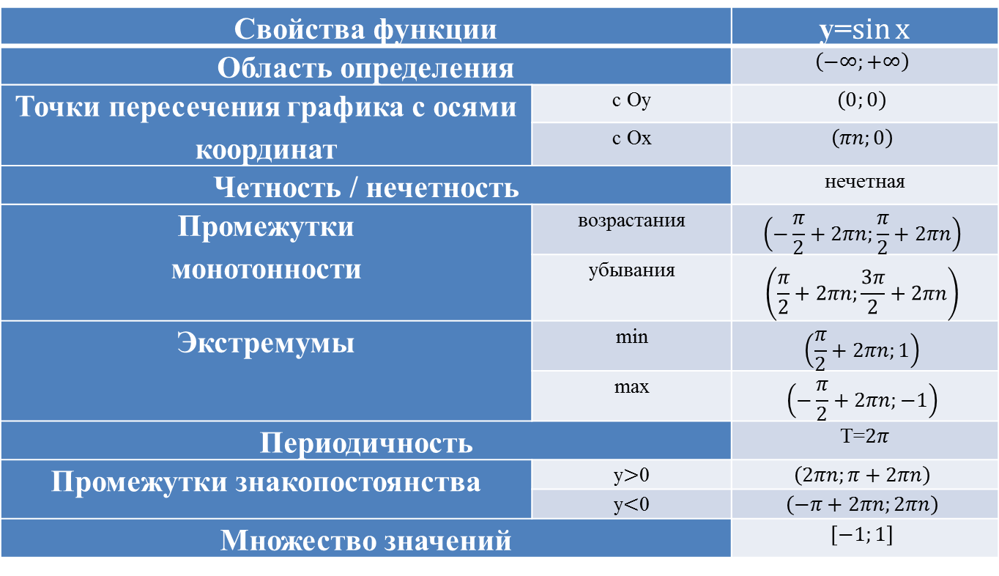
График функции
y$=sin$x
у
1
$\frac{3π}{2}$
-
$\frac{π}{2}$
$\frac{3π}{2}$
-
-$\frac{π}{2}$
О
х
Свойства функции |  | у=$\sin{х}$
Область определения |  | $$\left(−∞;+∞\right)$$
Точки пересечения графика с осями координат | с Оу | $$\left(0;0\right)$$
 | с Ох | $$\left(πn;0\right)$$
Четность / нечетность |  | нечетная
Промежутки монотонности | возрастания | $$\left(−\frac{π}{2}+2πn;\frac{π}{2}+2πn\right)$$
 | убывания | $$\left(\frac{π}{2}+2πn;\frac{3π}{2}+2πn\right)$$
Экстремумы | min | $$\left(\frac{π}{2}+2πn;1\right)$$
 | max | $$\left(−\frac{π}{2}+2πn;−1\right)$$
Периодичность |  | Т=$2π$
Промежутки знакопостоянства | у$>$0 | $$\left(2πn;π+2πn\right)$$
 | у$<$0 | $$\left(−π+2πn;2πn\right)$$
Множество значений |  | $$\left[−1;1\right]$$

Slide 6

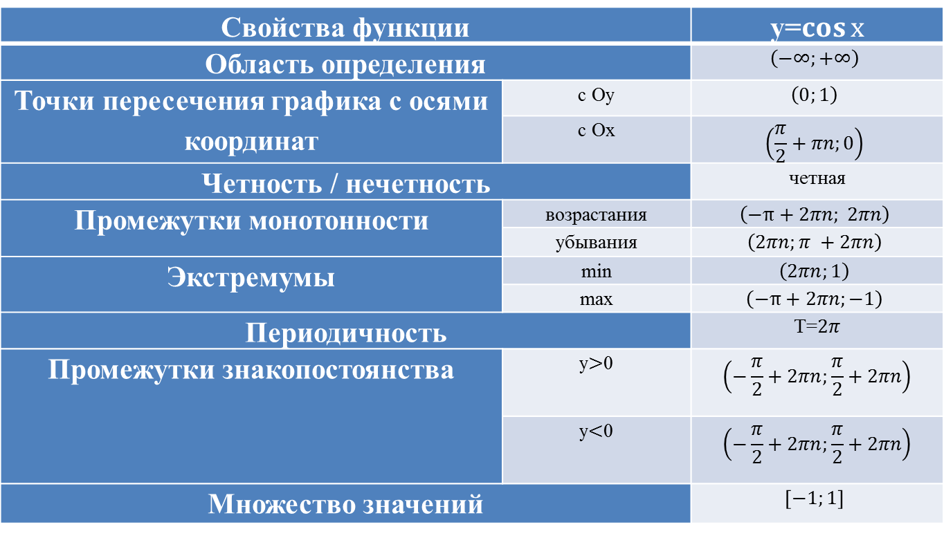
График функции
y$=cos$x
у
1
$\frac{3π}{2}$
-
$\frac{π}{2}$
$\frac{3π}{2}$
-
-$\frac{π}{2}$
х
О
Свойства функции |  | у=$\cos{х}$
Область определения |  | $$\left(−∞;+∞\right)$$
Точки пересечения графика с осями координат | с Оу | $$\left(0;1\right)$$
 | с Ох | $$\left(\frac{π}{2}+πn;0\right)$$
Четность / нечетность |  | четная
Промежуткимонотонности | возрастания | $$\left(−π+2πn; 2πn\right)$$
 | убывания | $$\left(2πn;π +2πn\right)$$
Экстремумы | min | $$\left(2πn;1\right)$$
 | max | $$\left(−π+2πn;−1\right)$$
Периодичность |  | Т=$2π$
Промежутки знакопостоянства | у$>$0 | $$\left(−\frac{π}{2}+2πn;\frac{π}{2}+2πn\right)$$
 | у$<$0 | $$\left(−\frac{π}{2}+2πn;\frac{π}{2}+2πn\right)$$
Множество значений |  | $$\left[−1;1\right]$$

Slide 7

Практикум по решению задач
В одной системе координат построить графики функций одной группы и описать их свойства:
1) , . 2) , .
Обобщить преобразования графиков функций сдвигом по оси .

Slide 8
Практикум по решению задач
  В одной системе координат построить графики функций одной группы и описать их свойства:
  1) , . 2) , .
Обобщить преобразования графиков функций сдвигом по оси .

Slide 9



Практикум по решению задач
  Докажите, что число является периодом функции .
  Докажите, что число является периодом функции .
  Найдите наименьший положительный период функции
  Найдите наименьший положительный период функции

Slide 10




Практикум по решению задач
Переведите из градусной меры в радианную и расположите в порядке возрастания: , , ,
.
Переведите из радианной меры в градусную и расположите в порядке убывания: , , , .

Slide 11
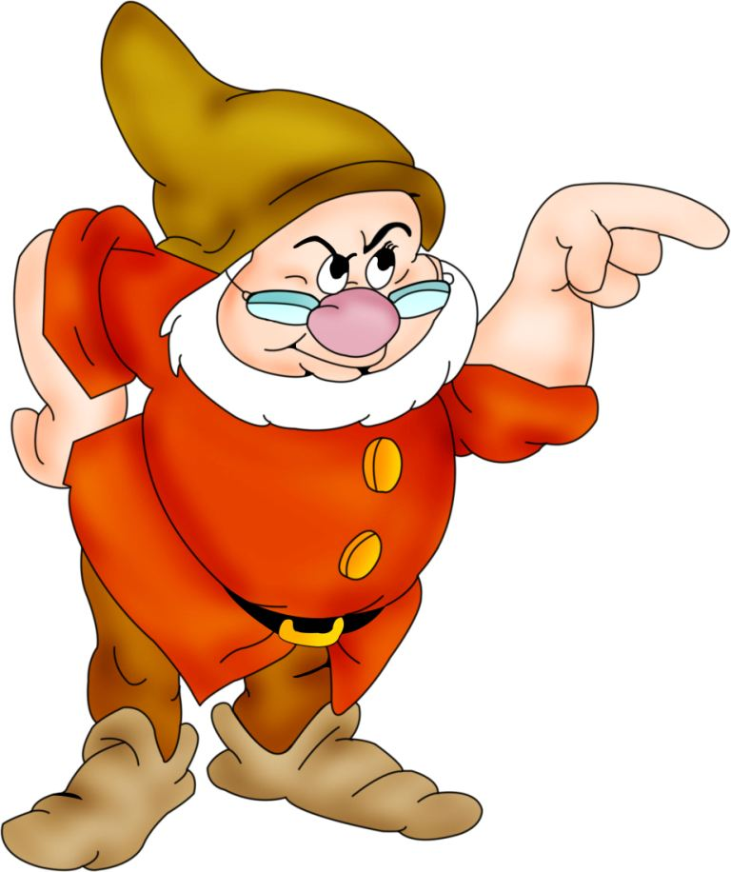
Домашнее задание: повторить свойства тангенса и котангенса.

Slide 12
Спасибо за урок!

